Slide 1
Politische Psychologie
Werte und Normen

Slide 2
Übersicht
1 – Werte als Grundlage des politischen Verhaltens
2 – Verbindung zu anderen Kursthemen
3 – Anwendungsbeispiele aus der Forschung
4 – Gruppenpräsentationen & Diskussionen

Slide 3
Grundsätzliche Frage
Was sind Werte? Wie können wir Werte messen?
Wie unterscheiden wir Werte von Meinungen oder Einstellungen?
Welche Mechanismen verbinden Werte mit anderen psychologischen und politischen Faktoren?

Slide 4
1
Werte als Grundlage des politischen Verhaltens

Slide 5
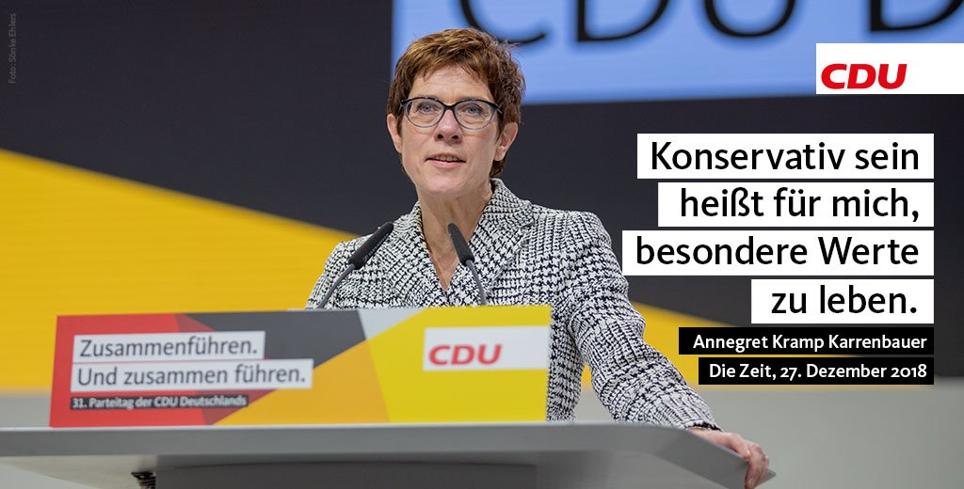


Werte und Politik

Slide 6
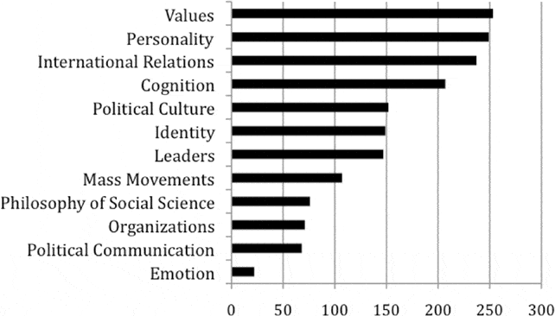
Werte und Politische Psychologie
Kernthema der politischen Psychologie
Werte als „Bindeglied“ zwischen Persönlichkeit, Ideologie und politischem Verhalten
Werte als normative Hilfestellung

Slide 7
Gemeinsame Diskussion
Was sind persönliche Werte? – Beispiele
Was sind politische Werte ? - Beispiele
Wie würdet ihr Werte definieren ?

Slide 8
Werte – Grundsätzliches
Werte strukturieren soziale und politische Zielsetzungen
Werte sind relativ stabil
Weniger stabil als Persönlichkeit?
Stabiler als Meinungen und politisches Verhalten?
Es gibt relativ wenige Grundwerte
Werte bilden ein (hierarchisches?) System
Werte erfordern Kompromiss, Abwägung und Priorisierung

Slide 9
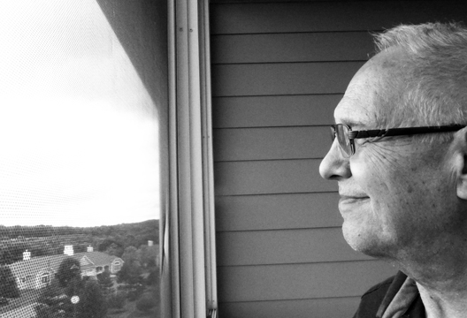
Schwartz Werte Skala
Entwickelt 1992 in „Schwartz, Shalom H. "Universals in the content and structure of values: Theoretical advances and empirical tests in 20 countries." Advances in experimental social psychology. Vol. 25. “
Drei grundsätzliche Bedürfnisse
Biologische Bedürfnisse des Individuums
Koordination von sozialen Interaktionen
Überleben der eigenen Gruppe
Entwickelt in vergleichender Perspektive
10 Grundsätzliche persönliche Werte

Slide 10
Schwartz Werte Skala
MACHT: Sozialer Status und Prestige, Kontrolle oder Dominanz über Leute und Ressourcen.
LEISTUNG: Persönlicher Erfolg durch die Demonstration von Kompetenz gemäß sozialer Maßstäbe.
HEDONISMUS: Vergnügen und sinnliche Belohnung des Selbst.
ANREGUNG: Aufregendes Leben, Reiz des Neuen und Herausforderungen im Leben.
SELBSTBESTIMMUNG: Eigenständiges Denken und Verhalten, Kreieren und Erkunden.
UNIVERSALISMUS: Verständnis, Wertschätzung, Toleranz und Schutz des Wohles aller Menschen und der Natur.
SOZIALITÄT: Erhaltung und Verbesserung des Wohlergehens der Menschen, mit denen man regelmäßigen Kontakt hat.
TRADITION: Respekt, Verpflichtung und Akzeptanz von Bräuchen und Meinungen, die die Tradition oder Religion vorschreibt.
KONFORMITÄT: Zügelung von Verhalten oder Neigungen, die Andere verärgern oder schaden könnten und die soziale Erwartungen und Normen verletzen.
SICHERHEIT: Schutz, Harmonie und Stabilität der Gesellschaft, von Beziehungen und des Selbst.

Slide 11
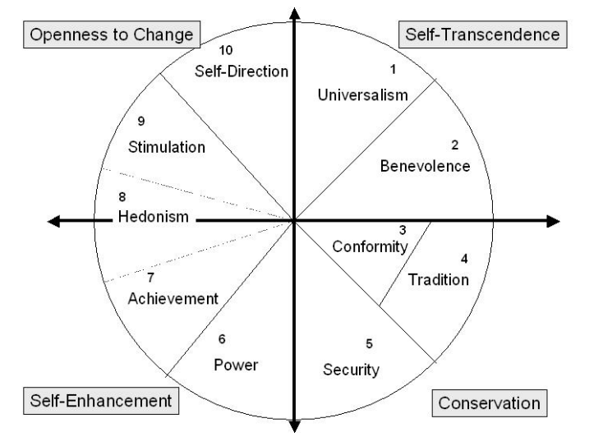
Zwei Dimensionen der Skala

Slide 12
Schwartz Werte Skala: Fragen Bsp.
Selbstbestimmung 1 | Es ist ihm wichtig, neue Ideen zu entwickeln und kreativ zu sein. Er macht Sachen gern auf seine eigene originelle Art und Weise.
Macht 1 | Es ist ihm wichtig, reich zu sein. Er möchte viel Geld haben und teure Sachen besitzen.
Universalismus 1 | Er hält es für wichtig, dass alle Menschen auf der Welt gleich behandelt werden sollten. Er glaubt, dass jeder Mensch im Leben gleiche Chancen haben sollte.
Leistung 1 | Es ist ihm wichtig, seine Fähigkeiten zu zeigen. Er möchte, dass die Leute bewundern, was er tut.
Sicherheit 1 | Es ist ihm wichtig, in einem sicheren Umfeld zu leben. Er vermeidet alles, was seine Sicherheit gefährden könnte.
Stimulation 1 | Er mag Überraschungen und hält immer Ausschau nach neuen Aktivitäten. Er denkt, dass im Leben Abwechslung wichtig ist.
Konformität 1 | Er glaubt, dass die Menschen tun sollten, was man ihnen sagt. Er denkt, dass Menschen sich immer an Regeln halten sollten, selbst dann, wenn es niemand sieht.
Universalismus 2 | Es ist ihm wichtig, Menschen zuzuhören, die anders sind als er. Auch wenn er anderer Meinung ist als andere, will er sie trotzdem verstehen.
Tradition 1 | Es ist ihm wichtig, zurückhaltend und bescheiden zu sein. Er versucht, die Aufmerksamkeit nicht auf sich zu lenken. ()
Hedonismus 1 | Es ist ihm wichtig, Spaß zu haben. Er gönnt sich selbst gern etwas.

Slide 13
Fragen/Probleme in der Forschung
Wie stabil sind Werte über die Lebenszeit?
Henne-Ei Problem 2: Werte → Einstellungen oder Einstellungen → Werte?
Wie „universell“ sind diese Werte wirklich? Welchen Einfluss haben Kontext und Kultur?
Verbindung: Individualebene und Gesellschaft?

Slide 14
2
Verbindung zu anderen Kursthemen

Slide 15
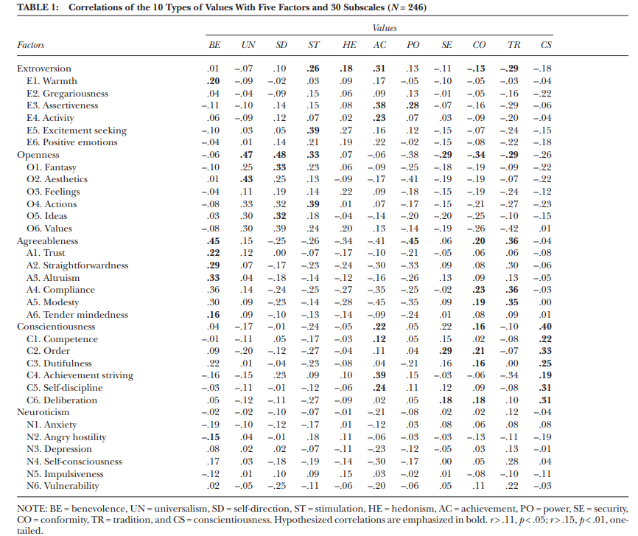
Werte und Persönlichkeit
Extroversion
Stimulation
Hedonismus
Leistung
Konformität (-)
Tradition (-)
Offenheit
Universalismus
Selbstbestimmung
Stimulation
Sicherheit (-)
Konformität (-)
Tradition (-)
Verträglichkeit
Sozialität
Macht (-)
Konformität
Tradition
Gewissenhaftigkeit
Leistung
Konformität
(Gewissenhaftigkeit)
Neurotizismus
Notes:
1. Roccas S, Sagiv L, Schwartz SH, Knafo A. The Big Five Personality Factors and Personal Values. Personality and Social Psychology Bulletin. 2002;28(6):789-801. doi:10.1177/0146167202289008
Warnung: Studie nur an wenigen Universitätstudierenden in Israel

Slide 16
3
Beispiele aus der Forschung

Slide 17
Werte und Populismus
Ozdemir, U., & Jacob, M. S. (2022). Values, Taboos, and Votes: How Basic Human Values Affect Populist Electoral Support. Swiss Political Science Review.
How do individuals’ underlying value orientations affect populist voting? Building on the congruency model in social psychology, we theorize that voters holding non-conformist values feel closest to political actors who employ a taboo-breaking populist style in the political debate. Moreover, we hypothesize that security and universalism values feed into vote choices between right-wing and left-wing parties. Leveraging structural equation modeling (SEM) and data from the 2017 German Longitudinal Election Study (GLES), we find that non-conformist values predict voting for the populist far-right Alternative for Germany (AfD), but not for the left-wing populist The Left. Further, security and universalism values are associated with a higher probability of voting for not only populist but also mainstream parties. These findings point to the underlying role of basic human values in electoral support for populist parties and political behavior in general.

Slide 18
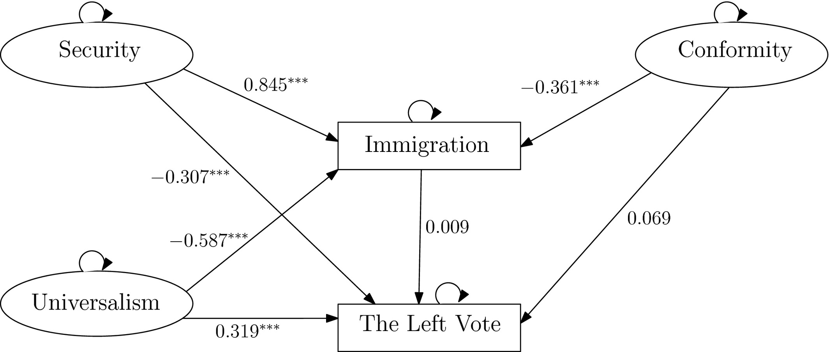
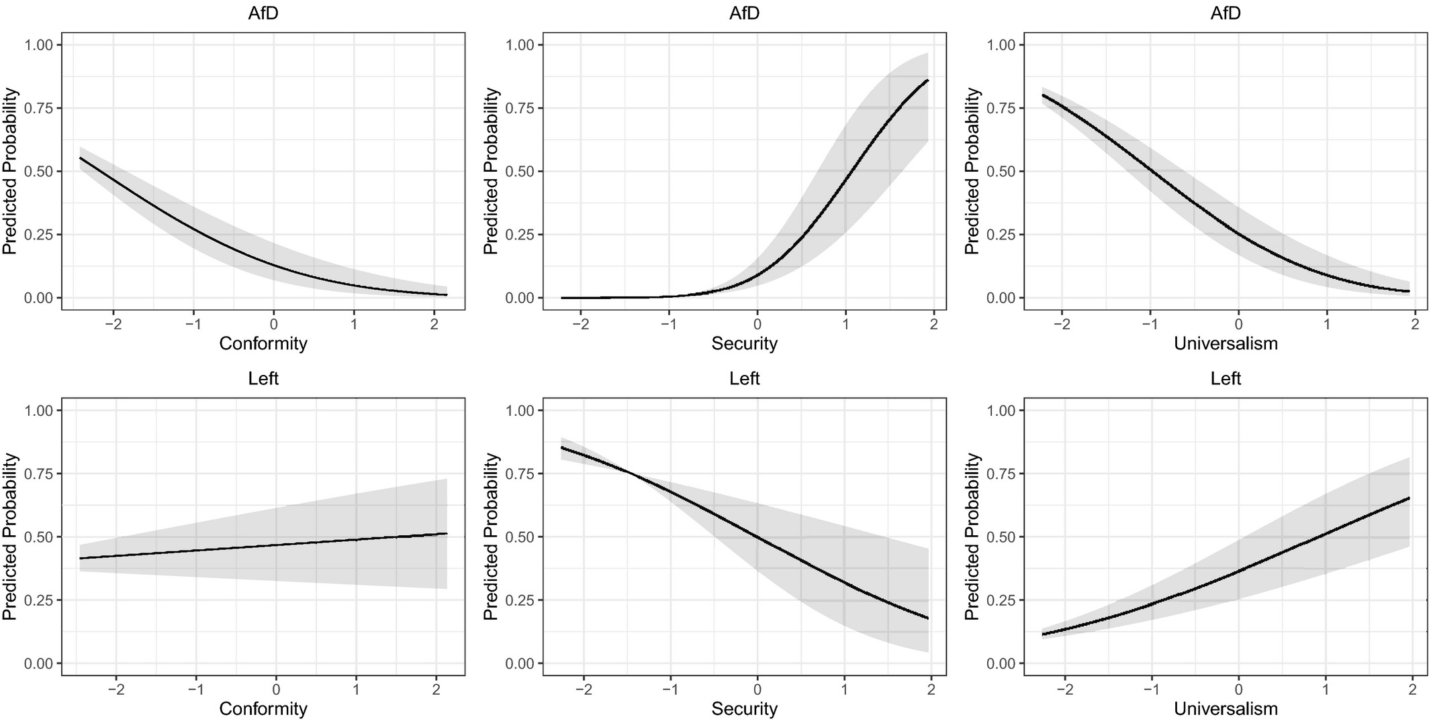
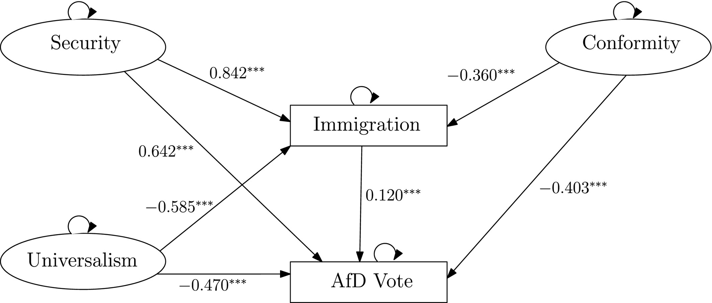
Werte und Populismus

Slide 19
Werte und Populismus
Baro, E. (2022). Personal Values Priorities and Support for Populism in Europe—An Analysis of Personal Motivations Underpinning Support for Populist Parties in Europe. Political Psychology.
Marcos-Marne, H. (2021). The Effects of Basic Human Values on Populist Voting. An Analysis of 13 European Democracies. Political Behavior, 1-19.

Slide 20
Werte und Kontext / Corona
Daniel, E., Bardi, A., Fischer, R., Benish-Weisman, M., & Lee, J. A. (2022). Changes in personal values in pandemic times. Social Psychological and Personality Science, 13(2), 572-582.
The COVID-19 pandemic has had immense impact on people’s lives, potentially leading individuals to reevaluate what they prioritize in life (i.e., their values). We report longitudinal data from Australians 3 years prior to the pandemic, at pandemic onset (April 2020, N = 2,321), and in November–December 2020 (n = 1,442). While all higher order values were stable prior to the pandemic, conservation values, emphasizing order and stability, became more important during the pandemic. In contrast, openness to change values, emphasizing self-direction and stimulation, showed a decrease during the pandemic, which was reversed in late 2020. Self-transcendence values, emphasizing care for close others, society, and nature, decreased by late 2020. These changes were amplified among individuals worrying about the pandemic. The results support psychological theory of values as usually stable, but also an adaptive system that responds to significant changes in environmental conditions. They also test a new mechanism for value change, worry.

Slide 21
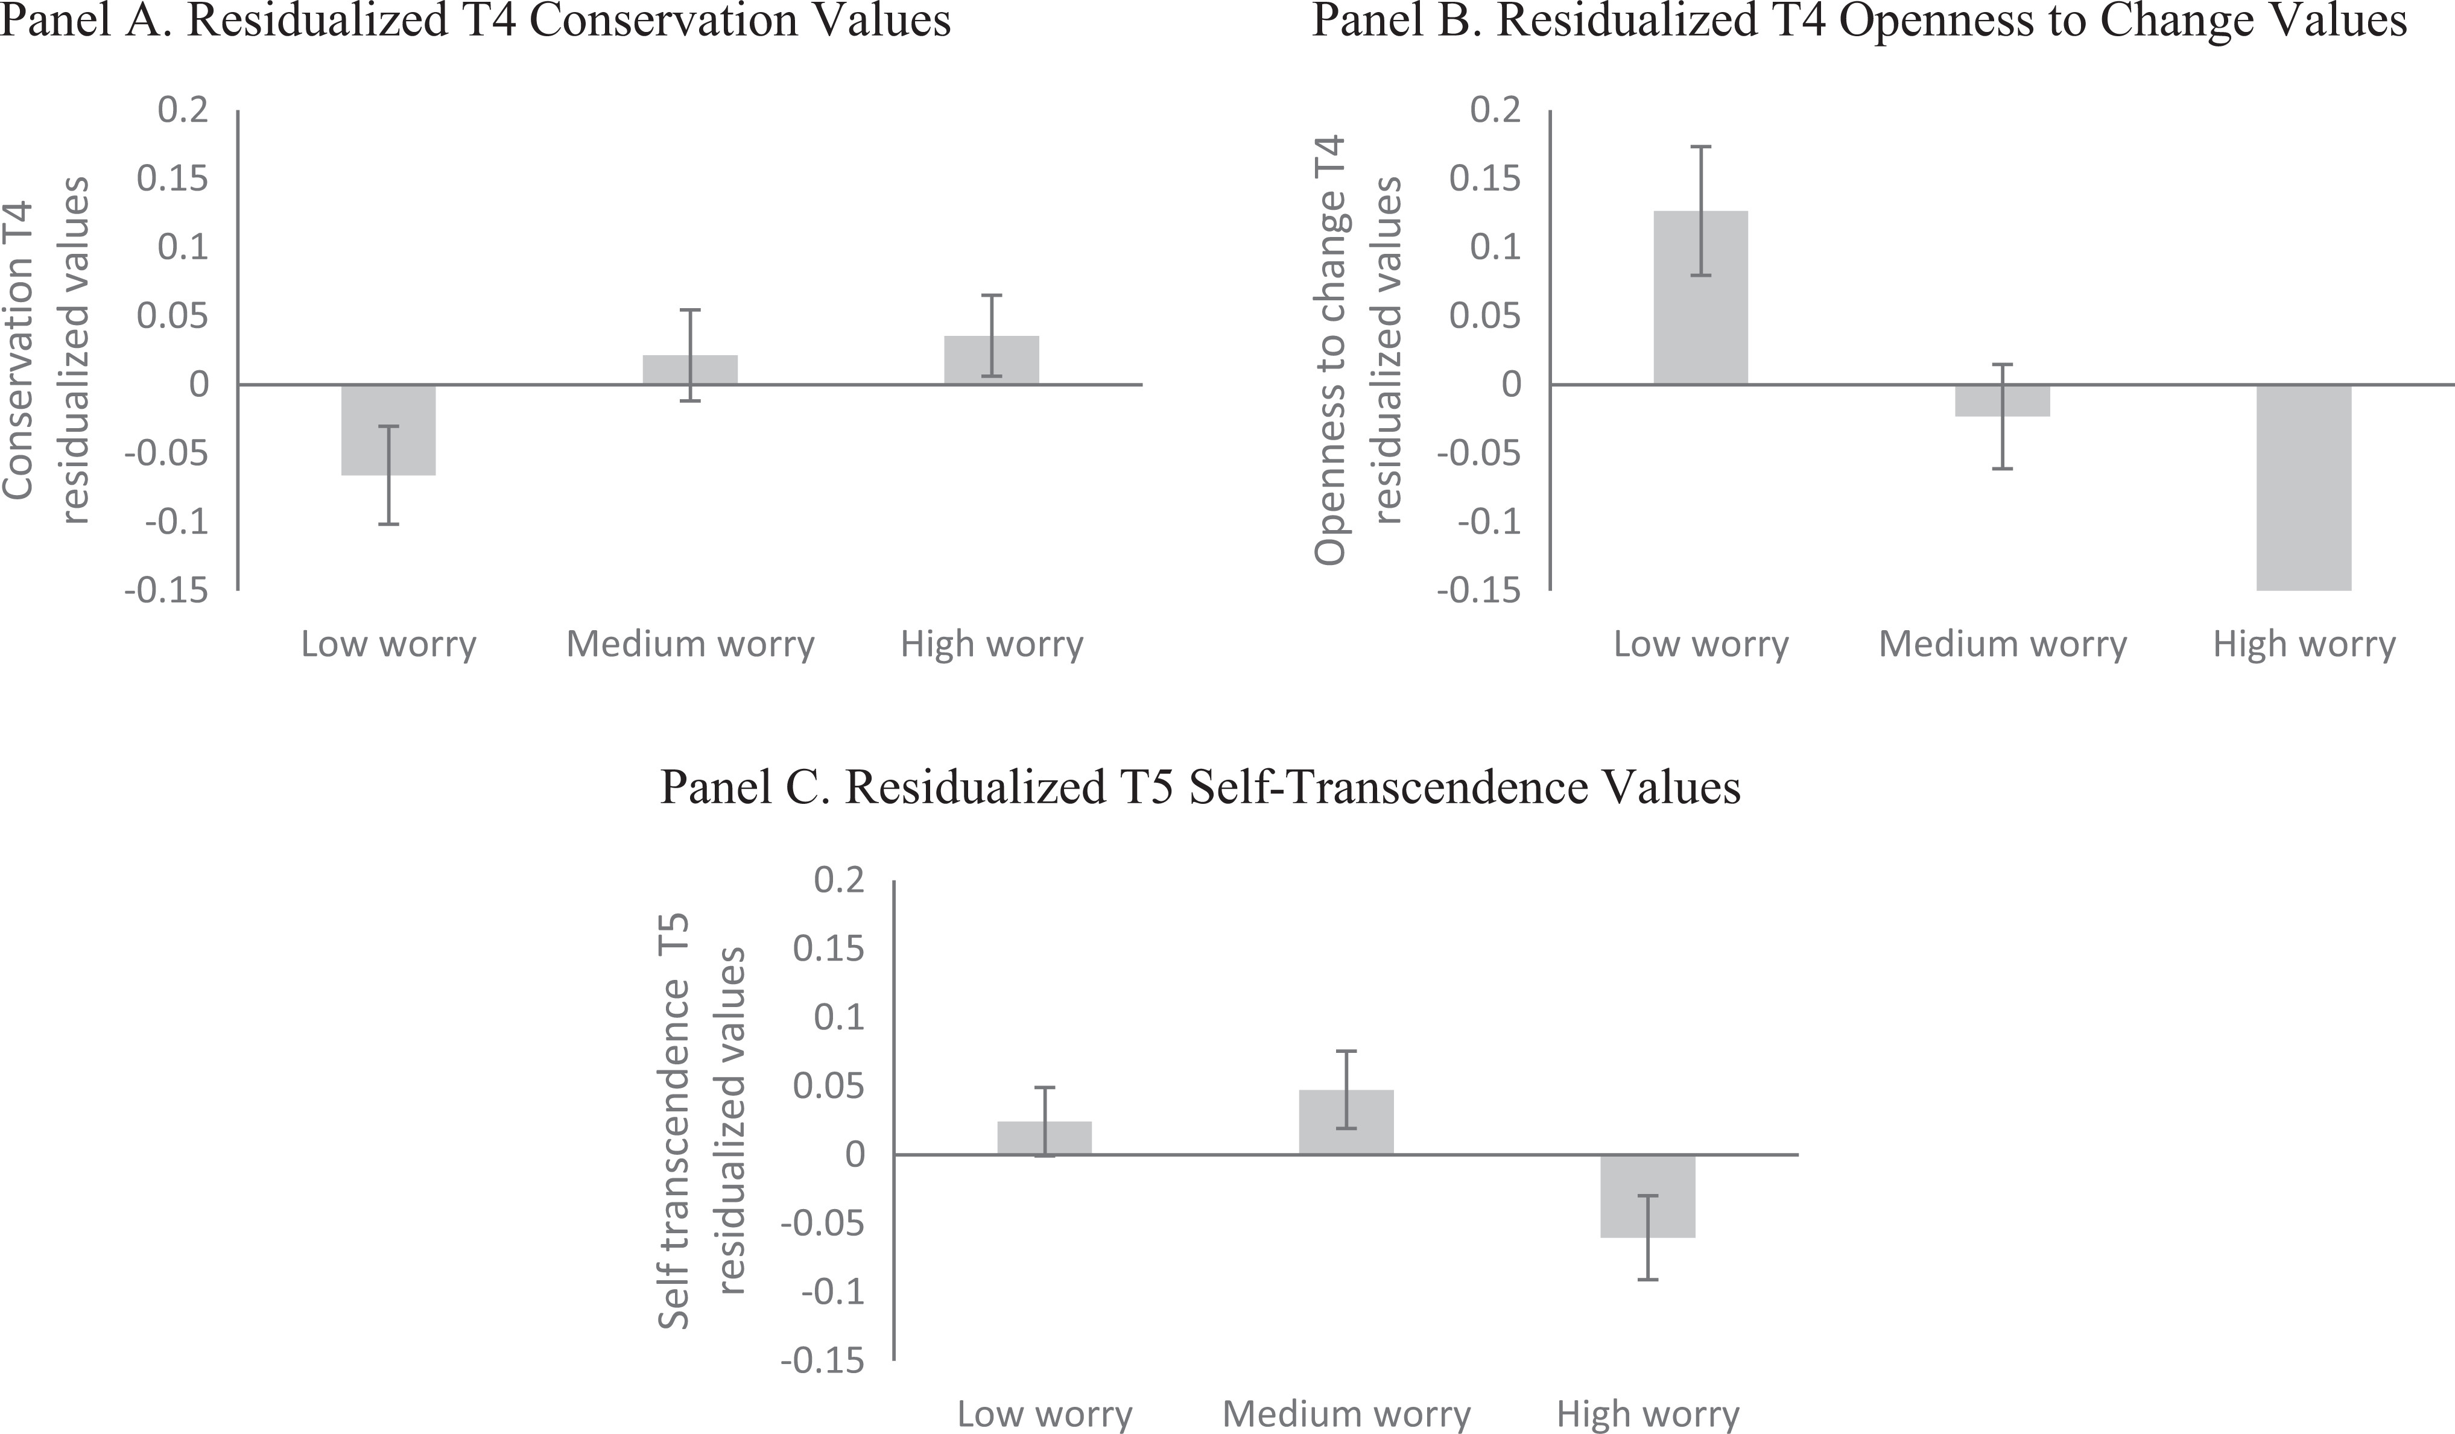

Slide 22
4
Gruppenarbeit und Disksussion

Slide 23
Vorstellung der Artikel
Anwendung – Politisches Verhalten
Schwartz, Shalom H., Gian Vittorio Caprara, Michele Vecchione, Paul Bain, Gabriel Bianchi, Maria Giovanna Caprara, Jan Cieciuch, et al. “Basic Personal Values Underlie and Give Coherence to Political Values: A Cross National Study in 15 Countries.” Political Behavior 36, no. 4 (December 1, 2014): 899–930. https://doi.org/10.1007/s11109-013-9255-z.
Anwendung – Vorurteile, Rassismus & gruppenbezogene Menschenfeindlichkeit
Davidov, Eldad, Bart Meulemann, Shalom H. Schwartz, and Peter Schmidt. “Individual Values, Cultural Embeddedness, and Anti-Immigration Sentiments: Explaining Differences in the Effect of Values on Attitudes toward Immigration across Europe.” KZfSS Kölner Zeitschrift Für Soziologie Und Sozialpsychologie 66, no. 1 (September 1, 2014): 263–85. https://doi.org/10.1007/s11577-014-0274-5.

Slide 24
Politisches Verhalten
Schwartz, Shalom H., Gian Vittorio Caprara, Michele Vecchione, Paul Bain, Gabriel Bianchi, Maria Giovanna Caprara, Jan Cieciuch, et al. “Basic Personal Values Underlie and Give Coherence to Political Values: A Cross National Study in 15 Countries.” Political Behavior 36, no. 4 (December 1, 2014): 899–930. https://doi.org/10.1007/s11109-013-9255-z.
Do the political values of the general public form a coherent system? What might be the source of coherence? We view political values as expressions, in the political domain, of more basic personal values. Basic personal values (e.g., security, achievement, benevolence, hedonism) are organized on a circular continuum that reflects their conflicting and compatible motivations. We theorize that this circular motivational structure also gives coherence to political values. We assess this theorizing with data from 15 countries, using eight core political values (e.g., free enterprise, law and order) and ten basic personal values. We specify the underlying basic values expected to promote or oppose each political value. We offer different hypotheses for the 12 non-communist and three post-communist countries studied, where the political context suggests different meanings of a basic or political value. Correlation and regression analyses support almost all hypotheses. Moreover, basic values account for substantially more variance in political values than age, gender, education, and income. Multidimensional scaling analyses demonstrate graphically how the circular motivational continuum of basic personal values structures relations among core political values. This study strengthens the assumption that individual differences in basic personal values play a critical role in political thought.

Slide 25
Pol. Verhalten II: Theorie
Basic values | Core political values
 | Traditional morality | Blind patriotism | Law & order | Military intervention | Free enterprise | Equality | Civil liberties | Accepting immigrants
Conservation
Security | + | + | + | +(0) | +(−) | (+) | −(0) | −
Conformity | + | + | + | +(0) | +(−) | (+) | −(0) | −
Tradition | + | + | + | +(0) | +(−) | (+) | −(0) | −
Self-transcendence
Benevolence |  |  |  | − | − | + | + | +
Universalism | −(+) | − | −(0) | − | − | + | + | +
Openness to change
Self-direction | − | − | − | − |  |  | + | +
Stimulation | − | − | − |  |  |  |  | +
Hedonism | − | − | −
Self-enhancement
Achievement | − |  |  |  | + | −
Power | − |  |  | + | + | − | −

Slide 26
Pol. Verhalten III: Daten
Country | N | % Female | Mean age (SD) | Mean years of education (SD)ª | Mean household income (SD)^{b} | Language
Australia | 285 | 54 | 36.1 (13.9) | 16.6 (3.6) | 3.7 (2.1) | English
Brazil | 999 | 56 | 34.1 (9.0) | 16.6 (3.8) | 1.8 (1.0) | Portuguese
Chile | 414 | 50 | 43.3 (13.4) | 15.9 (4.2) | 3.8 (2.1) | Spanish
Finland | 449 | 68 | 40.1 (13.2) | 16.2 (4.3) | 4.0 (2.0) | Finnish
Germany | 1,056 | 46 | 53.7 (16.4) | 14.6 (4.4) | 4.0 (2.1) | German
Greece | 375 | 48 | 41.9 (12.1) | 15.3 (3.5) | 3.3 (1.7) | Greek
Israel | 478 | 57 | 38.6 (12.7) | 15.6 (3.0) | 3.8 (1.8) | Hebrew
Italy | 564 | 56 | 38.7 (13.9) | 15.3 (3.7) | 3.9 (1.6) | Italian
Poland | 709 | 56 | 36.6 (13.0) | 15.1 (3.0) | 3.8 (1.8) | Polish
Slovakia | 487 | 51 | 47.7 (14.6) | 14.4 (3.3) | 4.7 (1.8) | Slovak
Spain | 420 | 54 | 38.0 (14.9) | 16.4 (4.2)^{c} | 3.8 (1.3) | Spanish
Turkey | 514 | 46 | 37.7 (13.2) | 8.3 (4.1) | 4.6 (1.7) | Turkish
Ukraine | 740 | 48 | 41.1 (12.6) | 14.0 (3.3) | 4.3 (1.8) | Ukrainian
United Kingdom | 471 | 64 | 36.7 (12.1) | 15.8 (4.3)^{c} | 2.7 (1.6) | English
United States | 544 | 56 | 32.6 (14.4) | 14.0 (2.2) | 4.4 (1.9) | English

Slide 27
Pol. Verhalten IV: Ergebnisse
Klare Korrelation zwischen persönlichen und politischen Werten
Zusammenhänge entsprechen (meist) den Erwartungen
Es gibt mehr Zusammenhänge als erwartet
Werte scheinen „wichtiger“ zu sein als andere Faktoren (Sozio-Demographische Faktoren)
Unterschiede in Post-Kommunistischen Ländern

Slide 28
Rassismus
Ihr seid dran

Slide 29
Diskussionsfragen
Was hat euch am Artikel gefallen ?
Wie könnte dieser Artikel eure eigene Forschung beeinflussen / bestehende Fragen besser beantworten?
Was hat der Artikel gut gemacht (theoretisch, methodologisch, inhaltlich)
Was würdet ihr verbessern/ am Artikel kritisieren?
Wie würdet ihr die Ergebnisse des Artikels auf den politischen Alltag anwenden (z.B. Politik oder Kommunikationsberatung, Policy oder NGO Arbeit etc.)

